Slide 1
I/O操作的实现 用户空间I/O软件 I/O硬件与软件的接口 内核空间I/O软件

Slide 2
I/O和文件操作
主要教学目标
通过揭示高级语言程序中的I/O及文件操作请求的底层实现机制，使学生深刻理解OS在输入/输出系统中的重要作用；深刻理解计算机中硬件和软件如何协调工作以完成计算机功能。
主要教学内容
I/O子系统的组成和层次结构
用户空间I/O软件
I/O硬件与软件的接口
内核空间I/O软件

Slide 3
I/O操作的实现
分以下三个部分介绍
第一讲：用户空间I/O软件
I/O子系统概述
文件的基本概念
用户空间的I/O函数
第二讲：I/O硬件和软件的接口
I/O设备和设备控制器
I/O端口及其编址方式
I/O控制方式
第三讲：内核空间I/O软件
与设备无关的I/O软件
设备驱动程序
中断服务程序

Slide 4
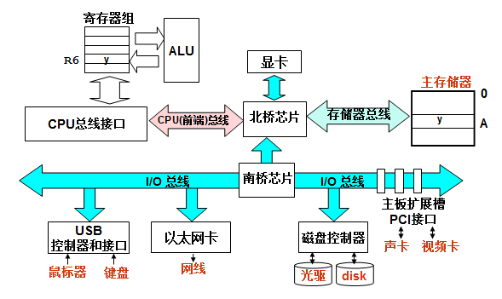
I/O硬件的组成
I/O硬件建立了外设与主机之间的“通路”：
主机----I/O总线（桥）----设备控制器----电缆----外设
如何把用户I/O请求转换为对设备的控制命令并完成设备I/O任务，需要I/O软件与I/O硬件之间的协调工作
如：printf("hello, world\n");

Slide 5
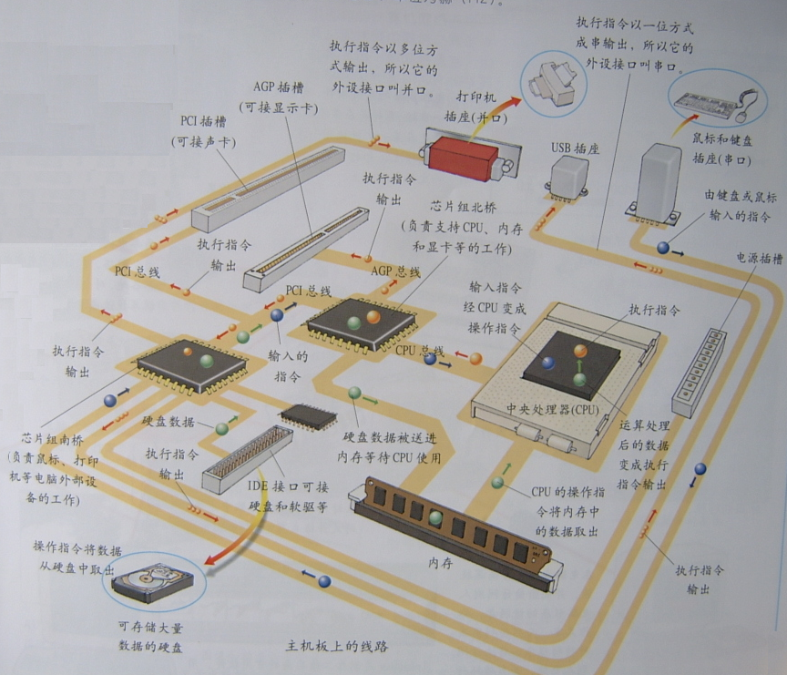
主机----I/O总线（桥）----设备控制器（带连接器）----电缆----外设

Slide 6
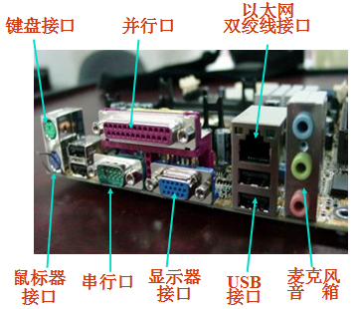
连接外部设备的连接器
主机----I/O总线（桥）----设备控制器（带连接器）----电缆----外设

Slide 7
外部设备的通用模型
通过电缆与设备控制器（I/O接口）进行数据、状态和控制信息的传送
控制逻辑根据控制信息控制设备的操作，并检测设备状态
缓冲器用于保存交换的数据信息
变换器用于在电信号形式（内部数据）和其他形式的设备数据之间进行转换
设备控制器
（连接器）
电缆
控制
状态
数据
缓冲器
变换器
控制逻辑
所有设备都可抽象成该通用模型！
设备所用电缆中有三种信号线：
控制信号、状态信号、数据信号
设备数据
环境

Slide 8
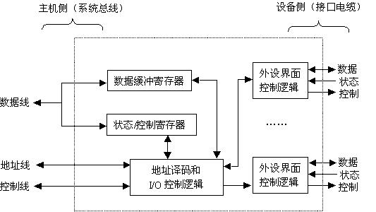
设备控制器的结构
设备控制器的一般结构：不同I/O模块在复杂性和控制外设的数量上相差很大
设备控制器又称 I/O控制器简称 I/O模块 或 I/O接口
通过发送命令字到I/O控制寄存器来向设备发送命令
通过从状态寄存器读取状态字来获取外设或I/O控制器的状态信息
通过向I/O控制器发送或读取数据来和外设进行数据交换
将I/O控制器中CPU能够访问的各类寄存器称为I/O端口
对外设的访问通过向I/O端口发命令、读状态、读/写数据来进行

Slide 9
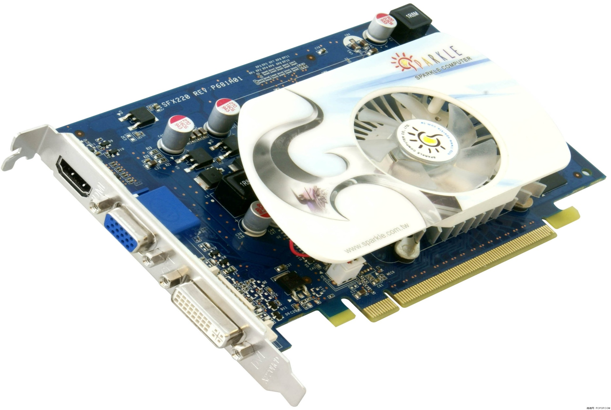
显卡的外部连接特征
VGA连接器
连接到显示器
连接到 I/O总线
（主机侧）
将I/O控制器中CPU能够访问的各类寄存器称为I/O端口
对外设的访问通过向I/O端口发命令、读状态、读/写数据来进行

Slide 10
I/O端口的寻址方式
对I/O端口读写就是向I/O设备送出命令或从设备读状态或读/写数据
一个I/O控制器可能会占有多个端口地址
I/O端口必须编号后，CPU才能访问它
I/O设备的寻址方式就是I/O端口的编号方式
教室和办公室可以连号（统一编址），也可单独编号（独立编址）
（1）统一编址方式（内存映射方式）
与主存空间统一编址，主存单元和I/O端口在同一个地址空间中。
（将I/O端口映射到某个主存区域，故也称“存储器映射方式”）
例如，RISC机器、Motorola公司的处理器等采用该方案
VRAM（显示存储器）通常也和主存统一编址
（2）独立编址方式（特殊I/O指令方式）
单独编号，不和主存单元一起编，使成为一个独立的I/O地址空间
（因为需专门I/O指令，故也称为“特殊I/O指令方式”）
例如，Intel公司和Zilog公司的处理器就是独立编址方式

Slide 11
驱动程序与I/O指令
控制外设进行输入/输出的底层I/O软件是驱动程序
驱动程序设计者应了解设备控制器及设备的工作原理，包括：设备控制器中有哪些用户可访问的寄存器、控制/状态寄存器中每一位的含义、设备控制器与外设之间的通信协议等，而关于外设的机械特性，程序员则无需了解。驱动程序通过访问I/O端口控制外设进行I/O：
将控制命令送到控制寄存器来启动外设工作；
读取状态寄存器了解外设和设备控制器的状态；
访问数据缓冲寄存器进行数据的输入和输出。
对I/O端口的访问操作由I/O指令完成，它们是一种特权指令
IA-32中的I/O指令：in、ins、out和outs
in和ins用于将I/O端口的内容取到CPU内的通用寄存器中；
out和outs用于将通用寄存器内容输出到I/O端口。
如 IN AL, DX：DX中存放I/O端口地址，将I/O端口中的内容取到AL中

Slide 12
三种基本I/O方式
程序直接控制方式（最简单的I/O方式）
无条件传送：对简单外设定时（同步）进行数据传送
条件传送：CPU主动查询，也称程序查询或轮询（Polling）方式
I/O Interrupt (中断I/O方式): 几乎所有系统都支持中断I/O方式
若一个I/O设备需要CPU干预，它就通过中断请求通知CPU
CPU中止当前程序的执行，调出OS（中断处理程序）来执行
处理结束后，再返回到被中止的程序继续执行
Direct Memory Access (DMA方式): 磁盘等高速外设所用的方式
磁盘等高速外设成批地直接和主存进行数据交换
需要专门的DMA控制器控制总线，完成数据传送
数据传送过程无需CPU参与

Slide 13
以hello程序为例说明
假定以下用户程序对应的进程为p
sys_write可用三种I/O方式实现：
程序查询、中断 和 DMA
#include <stdio.h>
int main()
{
printf("hello, world\n");
}
可见：字符串输出最终是由内核中的sys_write系统调用服务例程实现
用户空间、运行在用户态
内核空间、运行在内核态
main()
{
…
printf();
…
}
printf()
{
…
xxxx();
…
}
write()
{
…
int $0x80
…
}
system_call()
{
…
xxxx();
…
}
sys_write()
{
…
…
…
}
用户程序
I/O标准库函数
系统调用封装函数
系统调用处理程序
系统调用服务例程

Slide 14
程序查询（Polling）方式
I/O设备（包括设备控制器）将自己的状态放到状态寄存器中
打印缺纸、打印机忙、未就绪等都是状态
OS阶段性地查询状态寄存器中的特定状态，以决定下一步动作
如：未“就绪”时，则一直“等待”
例如：sys_write进行字符串打印的程序段大致过程如下：
copy_string_to_kernel ( strbuf, kernelbuf, n); // 将字符串复制到内核缓冲区
for (i=0; i < n; i++) { // 对于每个打印字符循环执行
while ( printer_status != READY); // 等待直到打印机状态为“就绪”
*printer_data_port=kernelbuf[i]; // 向数据端口输出一个字符
*printer_control_port=START; // 发送“启动打印”命令
}
return_to_user ( ); // 返回用户态
如何判断“就绪”？如何“等待”？
读取状态寄存器，判断特定位（1-就绪；0-未就绪）是否为1
等待：读状态、判断是否为1；不是，则继续读状态、判断、…….

Slide 15
程序查询（Polling）方式
这里“就绪”的含义是什么？
举例：控制打印输出
打印机控制器的数据缓冲中内容已被取走，现为“空”，可接受新的打印字符。由打印控制器自动设置
开始
……
启动打印
读接口状态
N
读打印机状态
就绪否
Y
Y
出错否
出错处理
输出一个字符
N
N
读打印机状态
完成否
Y
Y
N
结束
忙否

Slide 16
打印输出标准子程序
功能：打印AL寄存器中的字符（上一张PPT中黄色部分）。
PRINT PROC NEAR
PUSH AX ; 保留用到的寄存器
PUSH DX ; 保留用到的寄存器
MOV DX, 378H ; 数据锁存器口地址送DX
OUT DX, AL ; 输出要打印的字符到数据锁存器
MOV DX, 379H ; 状态寄存器口地址送DX
WAIT: IN AL, DX ; 读打印机状态位
TEST AL, 80H ; 检查忙位
JE WAIT ; 等待直到打印机不忙
MOV DX, 37AH ; 命令(控制)寄存器口地址送DX
MOV AL, 0DH ; 置选通位=1（表示启动打印）
OUT DX, AL ;使命令寄存器中选通位置1
POP DX
POP AX ; 恢复寄存器
RET
PRINT ENDP
回顾：过程/函数/子程序中的开始总是先要保护现场，最后总是要恢复现场！

Slide 17
程序查询I/O方式
sys_write系统调用服务例程
工作
工作
外设
CPU
启动
完成
启动
完成
探询
探询
此时，CPU处于停止状态吗？
“踏步”现象
不是！只是不断执行 “ IN-TEST-JE” 3条指令，称为“忙等待”！
“探询”期间，可一直不断查询（独占查询），也可定时查询（需保证数据不丢失！）。
特点：
简单、易控制、外围接口控制逻辑少；
CPU与外设串行工作，效率低、速度慢，适合于慢速设备
查询开销极大 (CPU完全在等待“外设完成”）
工作方式：完全串行或部分串行，CPU用100%的时间为I/O服务！

Slide 18
中断I/O方式
基本思想：
当外设准备好（ready）时，便向CPU发中断请求，CPU响应后，中止现行程序的执行，转入“中断服务程序”进行输入/出操作，以实现主机和外设接口之间的数据传送，并启动外设工作。 “中断服务程序”执行完后，返回原被中止的程序断点处继续执行。此时，外设和CPU并行工作。
sys_write系统调用服务例程
中断服务程序
工作
完成
工作
完成
工作
外设
启动
Q
启动
P
Q
Q
CPU
启动
请求
响应
返回
请求
响应
P 被阻塞，调其他进程Q执行
上述哪段时间CPU和外设并行工作？
程序切换（响应中断）由硬件完成，即执行“中断隐指令”，时间为

Slide 19
中断I/O方式
例子：采用中断方式进行字符串打印
sys_write进行字符串打印的程序段:
copy_string_to_kernel ( strbuf, kernelbuf, n);// 将字符串复制到内核缓冲区
enable_interrupts ( ); // 开中断，允许外设发出中断请求
while ( printer_status != READY); // 等待直到打印机状态为“就绪”
*printer_data_port=kernbuf[i]; // 向数据端口输出第一个字符
*printer_control_port=START; // 发送“启动打印”命令
scheduler ( ); // 阻塞用户进程P，调度其他进程执行
“字符打印”中断服务程序：
sys_write是如何调出来的？
系统调用！
中断服务程序是如何调出来的？
外设完成任务！
if (n==0) { // 若字符串打印完，则
unblock_user ( ); // 用户进程P解除阻塞，P进就绪队列
} else {
*printer_data_port=kernelbuf[i]; // 向数据端口输出一个字符
*printer_control_port=START; // 发送“启动打印”命令
n = n-1; // 未打印字符数减1
i = i+1; // 下一个打印字符指针加1
}
acknowledge_interrupt(); // 中断回答（清除中断请求）
return_from_interrupt(); // 中断返回

Slide 20
中断控制器的基本结构
中断类型号送到什么线上？
何时采样中断请求信号？
数据线上！为什么？
中断查询信号发出后的固定时间内
CPU
CPU采样到INT信号有效，则进入“中断响应周期”！
中断类型：32+i
中断请求信号INT
中断类型号形成线路
INTR
判 优 线 路
中断查询信号何时发出？
……
每条指令最后一个控制信号启动查询！
CPU发出中断查询请求信号
屏蔽寄存器
中断请求寄存器
……
中断控制器
来自CPU，通过OUT指令设置
IRQ0、… 、IRQi 、 …
来自不同外设，如IRQ0为键盘中断

Slide 21
中断优先权编码器
中 断 类 型 号
编码器
中断类型号形成线路
并行判优线路
中断
查询

Slide 22
中断I/O方式
中断过程
中断检测（硬件实现）
中断响应（硬件实现）
中断处理（软件实现）
中断响应
中断响应是指主机发现外部中断请求，中止现行程序的执行，到调出中断服务程序这一过程。
中断响应的条件
① CPU处于开中断状态
② 在一条指令执行完
至少要有一个未被屏蔽的中断请求
中断处理
中断响应
问题：中断响应的时点与异常处理的时点是否相同？为什么？
通常在指令执行结束时查询有无中断请求，有则立即响应；
而异常发生在指令执行过程中，一旦发现则马上处理。

Slide 23
中断处理过程
中断响应的结果就是调出相应的中断服务程序
中断处理是指执行相应中断服务程序的过程
不同的中断源其对应的中断服务程序不同。
典型的多重中断处理（中断服务程序）分为三个阶段：
先行段（准备阶段）
保护现场及旧屏蔽字
查明原因（软件识别中断时）
设置新屏蔽字
开中断
本体段（具体的中断处理阶段）
结束段（恢复阶段）
关中断
恢复现场及旧屏蔽字
清“中断请求”
开中断
中断返回
处在“关中断”状态，
不允许被打断
处在“开中断”状态，可被新的处理优先级更高的中断打断
处在“禁止中断”状态，不允许被打断
单重中断不允许在中断处理时被新的中断打断，因而直到中断返回前才会开中断。单重中断系统无需设置中断屏蔽字。

Slide 24
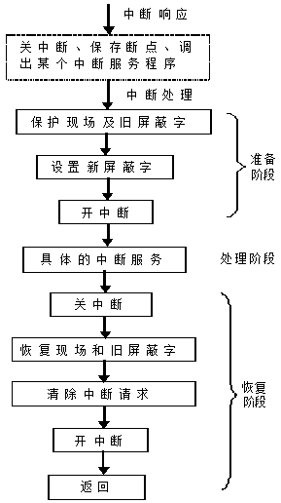
中断服务程序
中断控制和DMA控制两种方式下都需进行中断处理
中断控制方式：中断服务程序主要进行从数缓器取数或写数据到数缓器，然后启动外设工作
DMA控制方式：中断服务程序进行数据校验等后处理工作
在内核I/O软件中用到的I/O指令、“开中断”和“关中断”等指令都是特权指令，只能在操作系统内核程序中使用

Slide 25
多重中断的概念
多重中断和中断处理优先权的动态分配
多重中断的概念：
在一个中断处理（即执行中断服务程序）过程中，若又有新的中断请求发生，而新中断优先级高于正在执行的中断，则应立即中止正在执行的中断服务程序，转去处理新的中断。这种情况为多重中断，也称中断嵌套。
中断优先级的概念：
中断响应优先级----由查询程序或硬联排队线路决定的优先权，反映多个中断同时请求时选择哪个响应。
中断处理优先级----由各自的中断屏蔽字来动态设定，反映本中断与其它中断间的关系。
回想一下，中断屏蔽字在何处用到的？

Slide 26
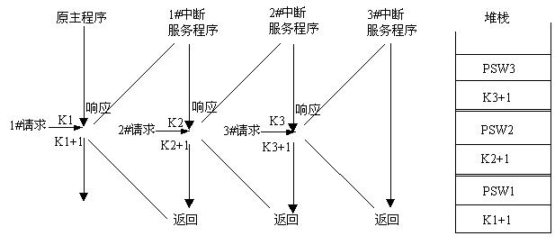
多重中断嵌套
中断处理优先级的顺序是：
3# > 2# > 1#
1# 对 2# 开放（不屏蔽）
2# 对 3# 开放（不屏蔽）

Slide 27
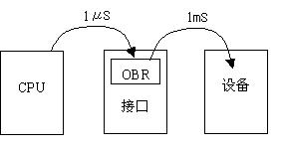
轮询方式和中断方式的比较
举例：假定某机控制一台设备输出一批数据。数据由主机输出到接口的数据缓冲器OBR，需要1μs。再由OBR输出到设备，需要1ms。设一条指令的执行时间为1μs(包括隐指令)。试计算采用程序传送方式和中断传送方式的数据传输速度和对主机的占用率。
问题：CPU如何把数据送到OBR，I/O接口如何把OBR中的数据送到设备？
CPU执行I/O指令来将数据送OBR；而I/O接口则是自动把数据送到设备。
对主机占用率：
在进行I/O操作过程中，处理器有多少时间花费在输入/出操作上。
数据传送速度（吞吐量、I/O带宽）：
单位时间内传送的数据量。
假定每个数据的传送都要重新启动！即是字符型设备

Slide 28
轮询方式和中断方式的比较
（1）程序直接控制传送方式
若查询程序有10条，第5条为启动设备的指令，则：
数据传输率为：1/(1000+5) μs，约为每秒995个数据。
主机占用率=100%
外设
1ms
（2）中断传送方式
若中断服务程序有30条，在第20条启动设备，则：
数据传输率为：1/(1000+1+20)μs，约为每秒979个数据。
主机占用率为：(1+30)/(1000+1+20)=3%
5μs
CPU
轮询方式
外设
1ms
CPU
中断方式
为什么中断服务程序比查询程序长？
因为中断服务程序有额外开销，如：保存现场、保存旧屏蔽字、设置新屏蔽字、开中断、查询中断源等

